Slide 1
ОБЩЕЕ СОБРАНИЕ АССОЦИАЦИИ УЧИТЕЛЕЙ РОБОТОТЕХНИКИ 14.09.2022
Центр Педагогического Мастерства
Ассоциация учителей робототехники
Страхов А.В.
Президент РОО АУР
Москва, 2022

Slide 2
Повестка дня Очередного Общего собрания членов Региональной Общественной организации «Ассоциация учителей робототехники»
1. Шишов А.А., директор ГАОУ ДПО ЦПМ — Приветственное слово
2. Страхов А.В., Президент РОО АУР — Отчет о деятельности Ассоциации в 2021-2022 учебном году.
3. Петровская Н.В., заместитель директора ГАОУ ДПО ЦПМ — О Центре развития технологического образования и курсах повышения квалификации.
4. Мустафин С.В., главный тренер сборной Москвы по робототехнике — Изменения и нововведения в олимпиадах 2022/2023 года (робототехника, технология).
5. Огарко А.К., Председатель Федерации спортивной и образовательной робототехники — Робототехнические мероприятия для детей в 2022-2023 учебном году (календарь).
6. Струков Т.С., Старший методист ГБОУ Школа № 2007 ФМШ — XIX Семинар «Интеграция основного и дополнительного физико-математического образования» (Секция робототехники) 7. Зяблицкая М.А., руководитель проектов компании EdCase, эксперт международных робототехнических соревнований MakeX —Технологические решения для детских робототехнических задач.
8. Разное.
Notes:
2

Slide 3
Состав АУР
178 членов АУР
Правление:
Фамилия | Имя | Отчество
Страхов | Александр | Владимирович | Президент АУР
Васильев | Максим | Васильевич | член Правления
Кадыкова | Наталия | Валентиновна | член Правления
Мустафин | Сергей | Владимирович | член Правления
Петровская | Наталья | Вячеславовна | член Правления
Путимцев | Дмитрий | Александрович | член Правления
Радин | Александр | Михайлович | член Правления
Халикова | Камила | Касимовна | член Правления
Кирута | Елена | Вячеславовна | Контрольно-ревизионная комиссия
Notes:
3

Slide 4
ОТЧЁТ О ФИНАНСОВОЙ ДЕЯТЕЛЬНОСТИ АУР
В соответствии с протоколом № 2 от 22.09.2018 г.
Утвержден размер вступительного и членского взносов, порядка и сроков их уплаты в Региональную Общественную организацию «Ассоциация учителей робототехники»: размер вступительного взноса в размере 0,00 рублей и размер членских взносов в размере 0,00 рублей.
Финансово-хозяйственная деятельность не осуществляется.
Notes:
4

Slide 5
«КАЛЕНДАРНО-ТЕМАТИЧЕСКОЕ ПЛАНИРОВАНИЕ»
Календарь мероприятий
Список компетенций
Результативность
«Целевой, содержательный, организационный раздел….»
Предметные, метапредметные, личностные результаты
Notes:
5

Slide 6
ВСОШ, МОШ Олимпиада ЦПМ Робостеп Т2С МКОР — соревнования по международным регламентам
ОЛИМПИАДЫ И КОНКУРСЫ
RoboCup
РРО
Рободомашка
Сидим дома не грустим
Московская смена
Notes:
6

Slide 7
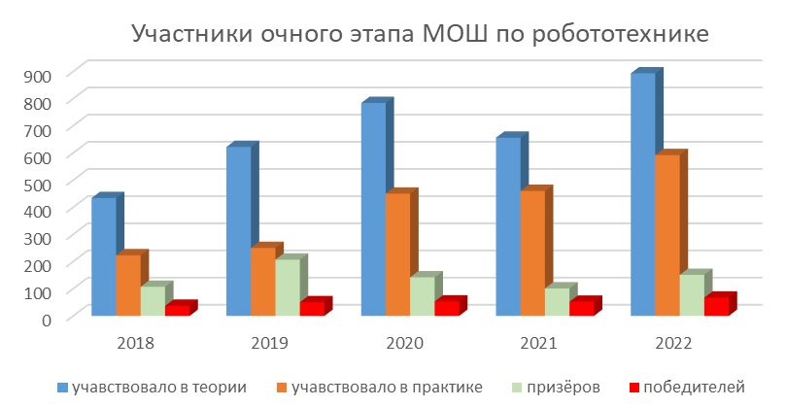
МОСКОВСКАЯ ОЛИМПИАДА ШКОЛЬНИКОВ
Notes:
7

Slide 8
МОШ-2022
Notes:
8

Slide 9
ВСЕРОССИЙСКАЯ ОЛИМПИАДА ШКОЛЬНИКОВ
С 2022 года робототехника — это ОТДЕЛЬНОЕ направление в Олимпиаде
100% призеров и победителей в 2021/22 с практикой «Робототехника» из Москвы!
Проекты финалистов находят применение в реальной жизни и являются коммерчески успешными
Notes:
9

Slide 10
ИЗМЕРИМЫЕ ЦЕЛИ
Увеличение качества решения задач
Увеличение количества участников робототехнических мероприятий
Notes:
10

Slide 11
Ресурсные центры
Школа | Достижения
1. Многопрофильная Школа № 1537 | Организаторы своих мероприятий, площадка проведения ВсОШ, МОШ, ОЦПМ, Робостеп.
2. Школа №641 им. Сергея Есенина | Самое большое количество участников в ОЦПМ. Активное сотрудничество с педагогами из других школ.
3. Школа № 548 «Царицыно» | Организаторы мероприятий: Bitronics lab, НТИ junior, площадка проведения ОЦПМ, финал Т2С.
4. Школа № 1574 | Направления деятельности: нейротехнологии, летательная и космическая робототехника.
5. Школа № 444 | Тренировочные площадки: Eurobot, Предпрофессиональной олимпиады. Площадка проведения ОЦПМ, Робостеп.
6. Дворец творчества детей и молодежи имени А.П. Гайдара | Самая крупная площадка проведения финалов (МОШ, МКОР, ОЦПМ).
7. Школа № 1576 | Площадка проведения ВсОШ, МОШ.
8. АНО Робоцентр Полигон | Организаторы мероприятий: Киберштурм, Робомарафон. Площадка для проведения «фестиваль Науки», «фестиваль идей и технологий Rukami»
9. Школа № 1329 | Первая площадка проведения финала Т2С. Площадка проведения ОЦПМ.
10. Школа № 1279 | Площадка проведения МОШ, ОЦПМ.
11. Школа № 1579 | Консультирование по 3д моделированию. Площадка проведения ВсОШ, МОШ, ОЦПМ.
12. Школа № 2007 ФМШ | Площадка проведения ВсОШ, ОЦПМ.

Slide 12
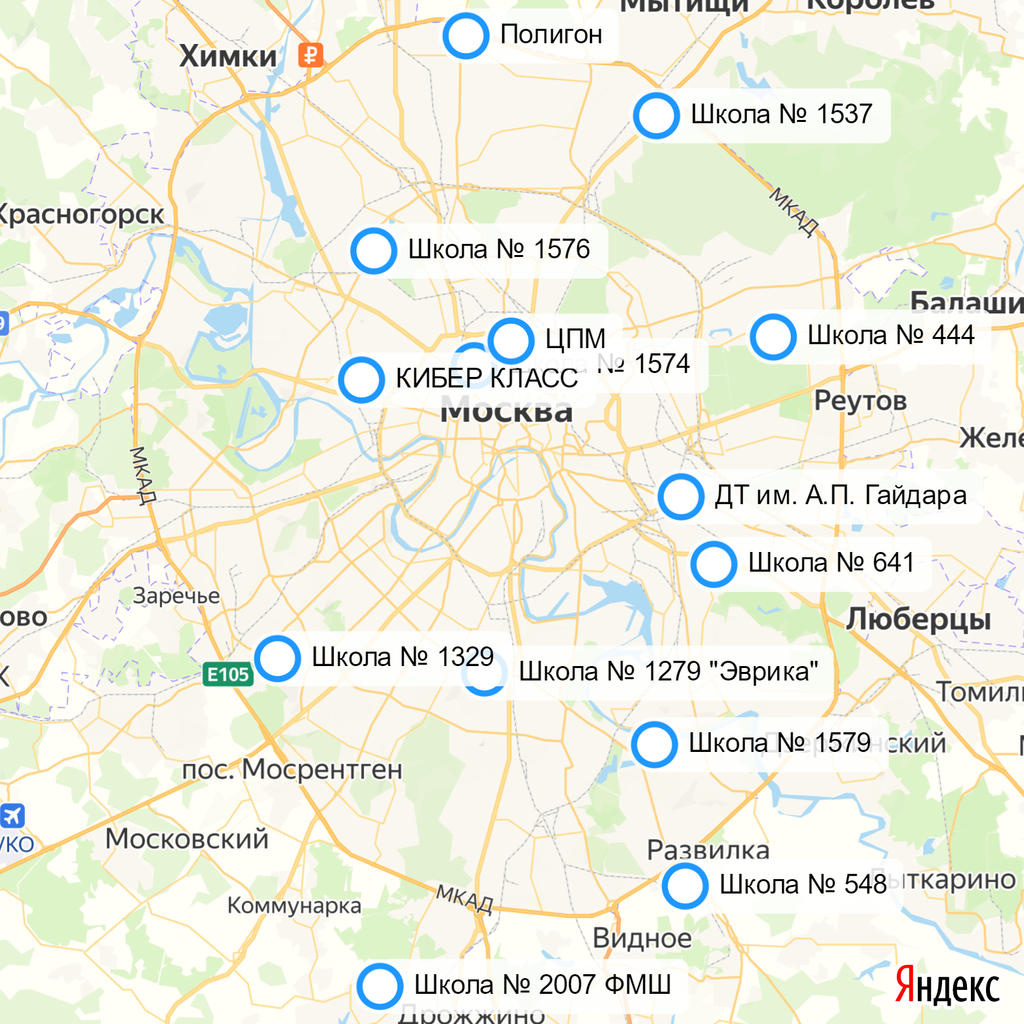

Slide 13
ПАРТНЁРЫ
«Академические»
«Индустриальные»
«Социально/общественные»

Slide 14
ИНФОРМАЦИОННАЯ ПОДДЕРЖКА
Сайт mosorobotics.ru
Открытые методические материалы
Новостной телеграм-канал
Оперативная связь с участниками сообщества
Телеграм-канал для помощи в трудоустройстве педагогам робототехники

Slide 15
РАБОТА С ПЕДАГОГАМИ
Ассоциация Учителей Робототехники — активное сообщество увлеченных педагогов
Оперативный обмен информацией
Курсы повышения квалификации
Уникальные мастер-классы от лучших практиков России

Slide 16
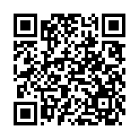
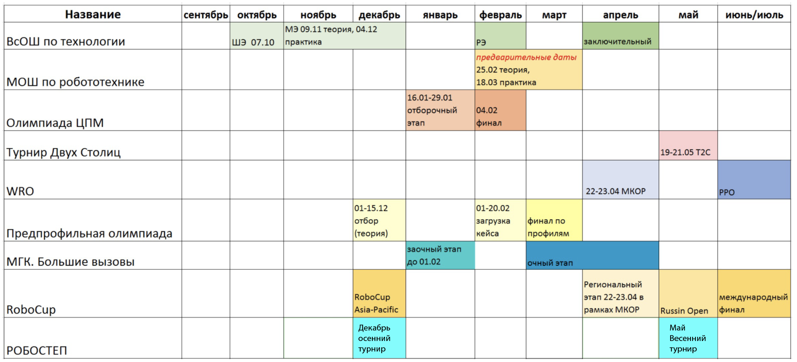
КАЛЕНДАРЬ МЕРОПРИЯТИЙ
Mosrobotics.ru - > о нас –> календарь мероприятий

Slide 17
СУДЕЙСКИЙ КОРПУС
Кого мы ищем:
Робототехников
Специалистов по электронике и электротехнике
Ответственных людей, готовых работать в выходные
Для вас:
Возможность увидеть олимпиаду изнутри
Поучаствовать в важных городских событиях в мире робототехники
Увидеть множество различных решений
Получить бесценный опыт судейства
info@mosrobotics.ru
Тема: СУДЬЯ

Slide 18
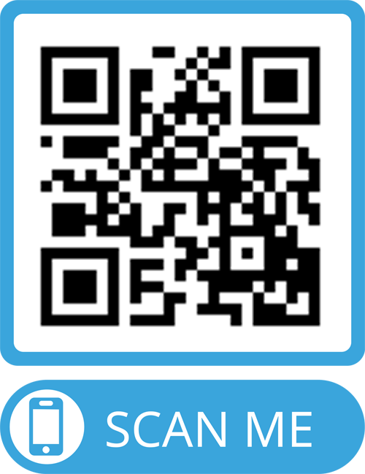
Ассоциация
учителей
робототехники
mosrobotics.ru
aur@mosrobotics.ru

Slide 19
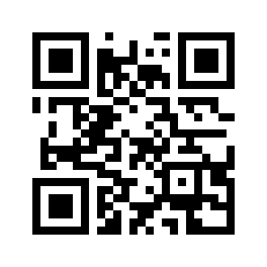
Олимпиады, организуемые ЦПМ 2022/2023
Центр Педагогического Мастерства
Ассоциация учителей робототехники
mosrobotics.ru
t.me/mosrobotics
Мустафин Сергей Владимирович
Методист ЦПМ
Ассоциация учителей робототехники Москва 2022

Slide 20
ВсОШ По технологии
Культура Дома (КД)
Техника технологии и техническое творчество (ТТиТТ)
Робототехника (2022/23)
Информационная безопасность (2022/23)

Slide 21
КД
ТТиТТ
Робототехника
Защита проекта
КД
ТТиТТ
Робототехника
Информационная безопасность
Теория
Практика
Общие
3D-моделирование и печать
Практика по работе на лазерно- гравировальном станке
Промышленный дизайн
КД
ТТиТТ
Робототехника
Информационная безопасность

Slide 22
ВсОШ По технологии
Школьный этап - в МЭШ теория
– практика рекомендательный характер (настоятельно рекомендуем) Муниципальный этап
– практика по формату приближена к ШЭ - 9-11 класс практика на реальном собственном оборудовании
- 7-8 класс на реальном собственном оборудовании + оборудование организаторов

Slide 23
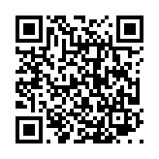
- Альтернативная практика по электронике на очном этапе
- Практику можно выбрать перед очным этапом
- Пробное задание будет опубликовано не позднее 10 января 2023 года

Slide 25
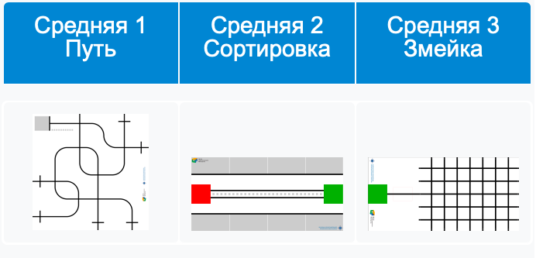
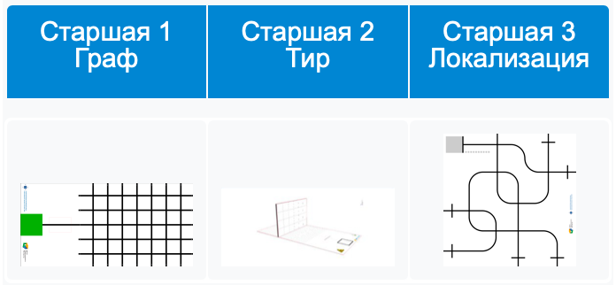
Олимпиада ЦПМ 2022/2023
Поля не будут добавлены
Регламенты не позднее 3 октября

Slide 27
ОБЩЕЕ СОБРАНИЕ АССОЦИАЦИИ УЧИТЕЛЕЙ РОБОТОТЕХНИКИ Центр развития технологического образования ЦПМ
Центр Педагогического Мастерства
Ассоциация учителей робототехники
Петровская Н.В.
Заместитель директора ГАОУ ДПО ЦПМ
Москва, 2022

Slide 28
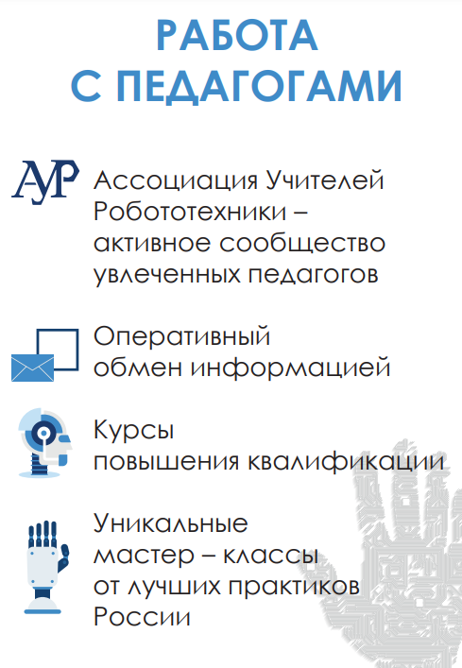
КПК
На базе Центра:
Робототехника. Подготовка к муниципальному этапу ВсОШ для разных параллелей.
Робототехника. Подготовка к практической части регионального этапа ВсОШ (9 -11 класс).
Робототехника. Использование оборудования инженерного класса для подготовки к ВсОШ.
Робототехника. Подготовка к ОЦПМ.
Робототехника. Курс «Шаг за шагом». Часть 1. Часть 2.
Курс структурного программирования.
Курсы от партнеров
МФТИ
Makeblock
Трик
Иннополис

Slide 29
Интенсивы для учащихся (группы от школ)
Группы 8-10 человек
Очные занятия 4 дня по 2 пары
Оплата по оферте
Подготовка к муниципальному этапу ВсОШ для разных параллелей.
Подготовка к региональному этапу ВсОШ (9 -11 класс).
Модули:
- решение теоретических задач
- решение практических задач
- особенности подготовки проектов

Slide 30
Интенсивы для учащихся (группы от школ)
Группы 8-10 человек
Очные занятия 4 дня по 2 пары
Оплата по оферте
Подготовка к теоретическому и практическому турам МОШ
для разных параллелей.

Slide 31
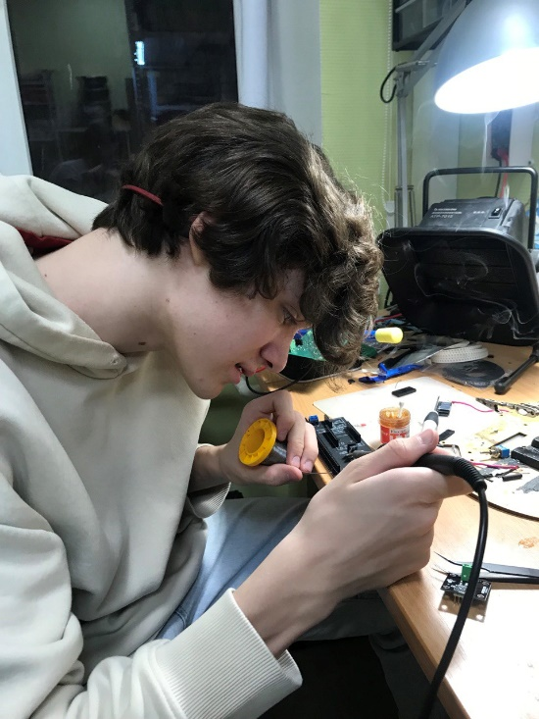
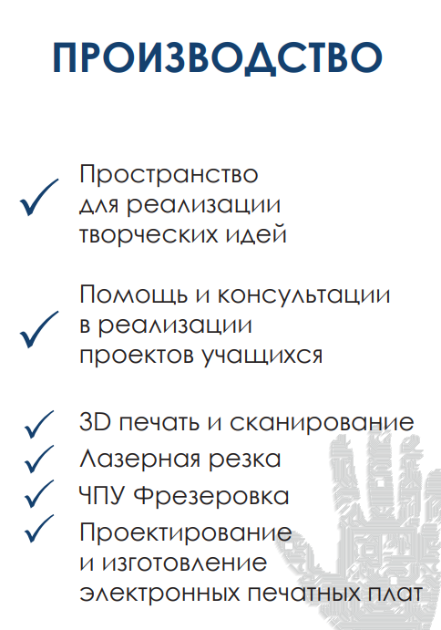
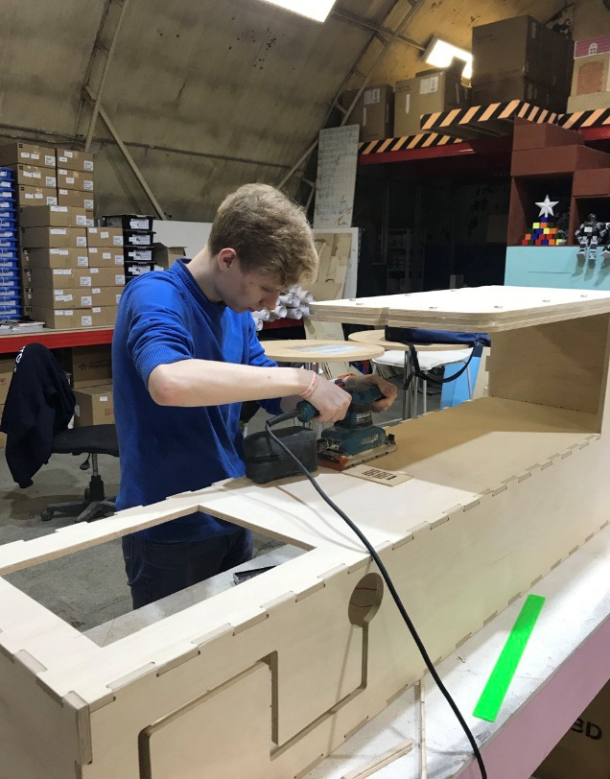
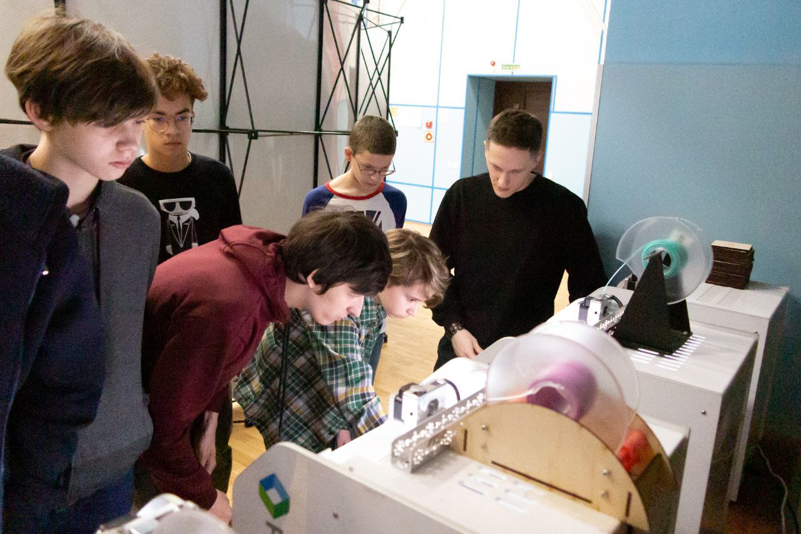

Slide 32
info@mosrobotics.ru

Slide 33
ОБЩЕЕ СОБРАНИЕ АССОЦИАЦИИ УЧИТЕЛЕЙ РОБОТОТЕХНИКИ XIX Семинар "Интеграция основного и дополнительного физико-математического образования" (Секция робототехники)
Центр Педагогического Мастерства
Ассоциация учителей робототехники
Струков Тимофей Сергеевич
Старший методист ГБОУ Школа № 2007 ФМШ
Москва, 2022

Slide 34
Семинар "Интеграция основного и дополнительного физико-математического образования"
Традиционно проходит в среду в конце января - начале февраля.
Секции Математика, Робототехника
Следующий, XIX Семинар, ожидается 1 февраля 2023.
Пройдет очно в ФМШ 2007 (если позволит обстановка) и дистанционно (трансляция и запись ведется).
Можно планировать доклады, выступления.

Slide 35
Сборник семинара
Традиционно к семинару готовится сборник материалов.
Принимаются статьи.Тезисы докладов, материалы к занятиям, материалы по вопросам преподавания отдельных тем и проч.
Срок - до 1 декабря 2022.
strukov-ts@fms2007.ru

